Slide 1
Применение технологий проектной деятельности в воспитательно-образовательном процессе с детьми второй младшей группы
Тимербулатова В.С., воспитатель
СП «Детский сад №36»
ГБОУ СОШ №6 г.о.Сызрань

Slide 2
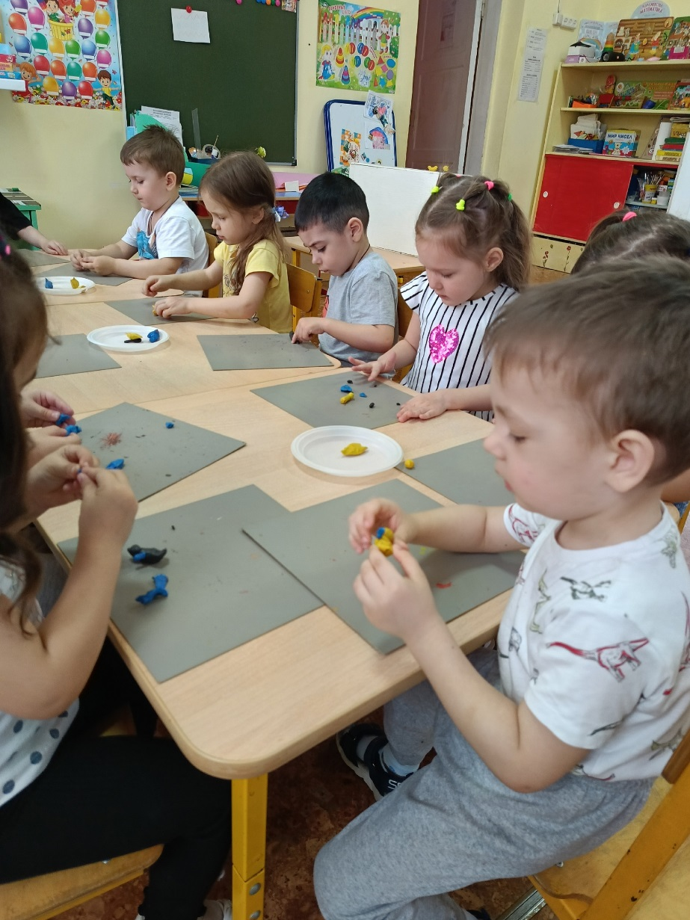
Использование технологии проектной деятельности и ее применение в воспитательно-образовательной деятельности с детьми второй младшей группы (3-4 года).

Slide 3
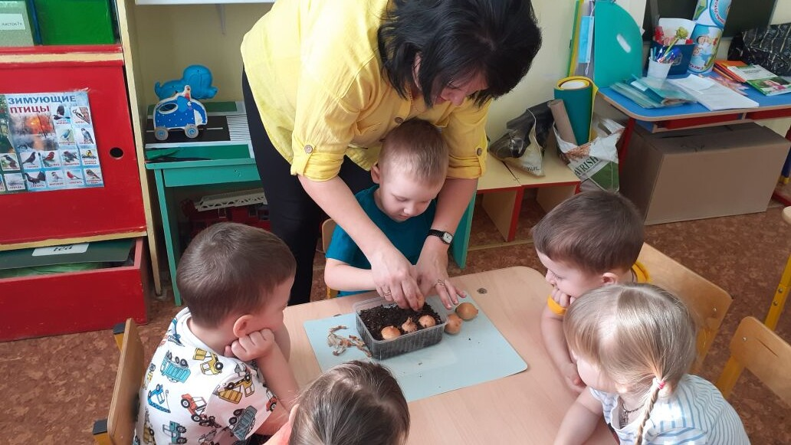
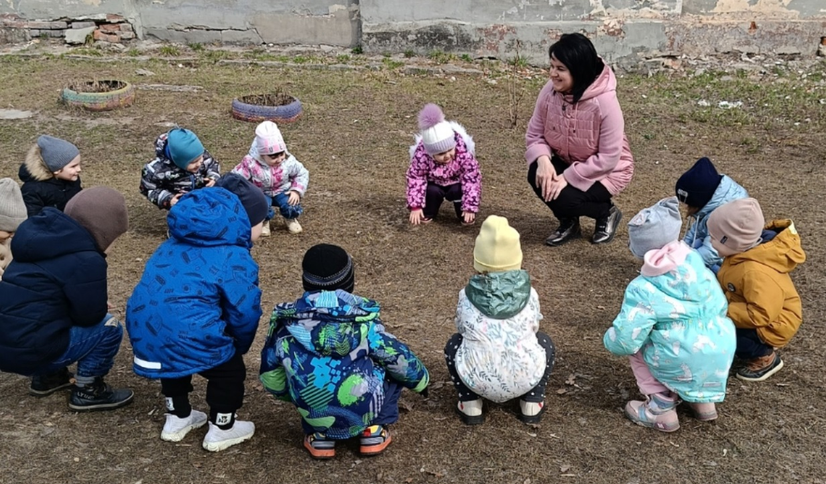
Целью проектной деятельности является развитие и обогащение социально-личностного опыта посредством включения детей в сферу межличностного взаимодействия.

Slide 4
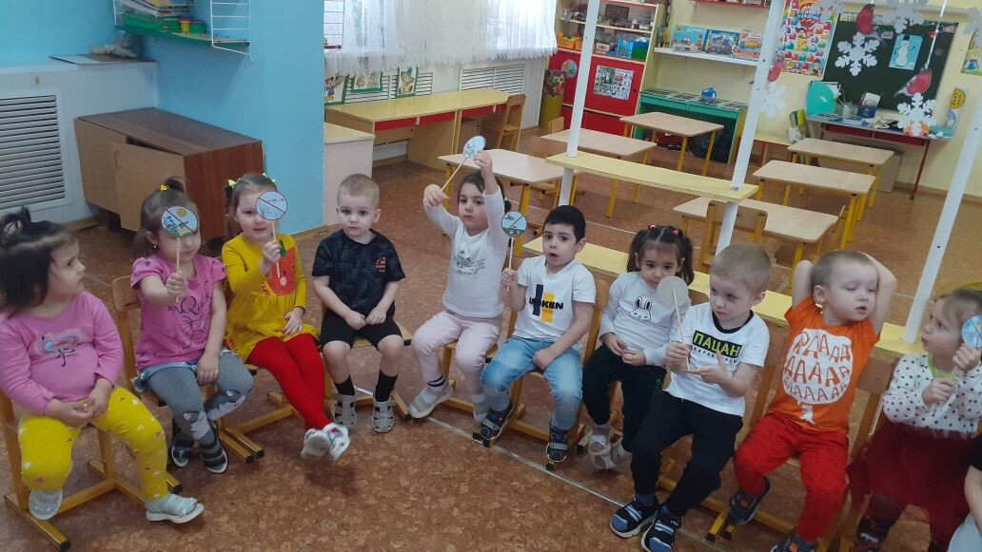
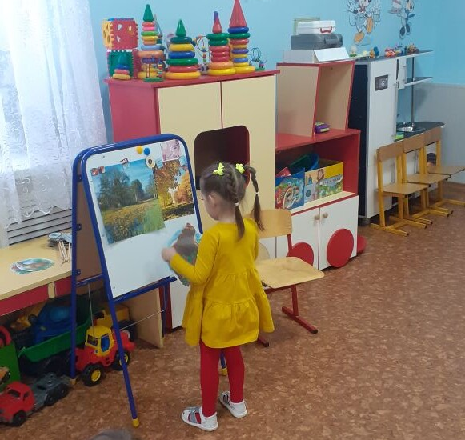
Проектная деятельность дошкольников существенно изменяет межличностные отношения между сверстниками и между взрослым и ребенком.

Slide 5
Использование проектной деятельности хочу показать на примере своих проектов «Елочка, живи!», «Весна идет, весне дорогу!», «День птиц» проводимых с детьми второй младшей группы.
Актуальность: экологическое воспитание – это формирование осознанно-правильного отношения к природным явлениям и объектам, которые окружают ребёнка и с которыми он знакомится в дошкольном детстве.

Slide 6
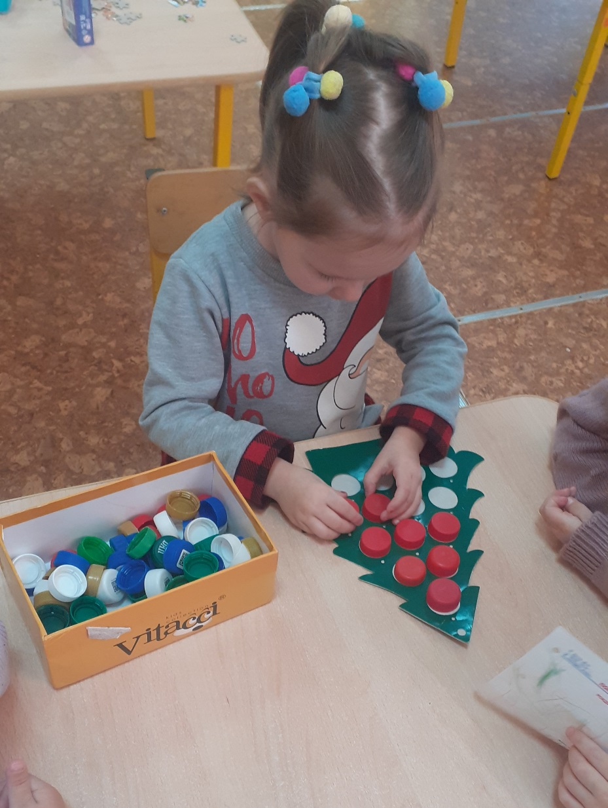
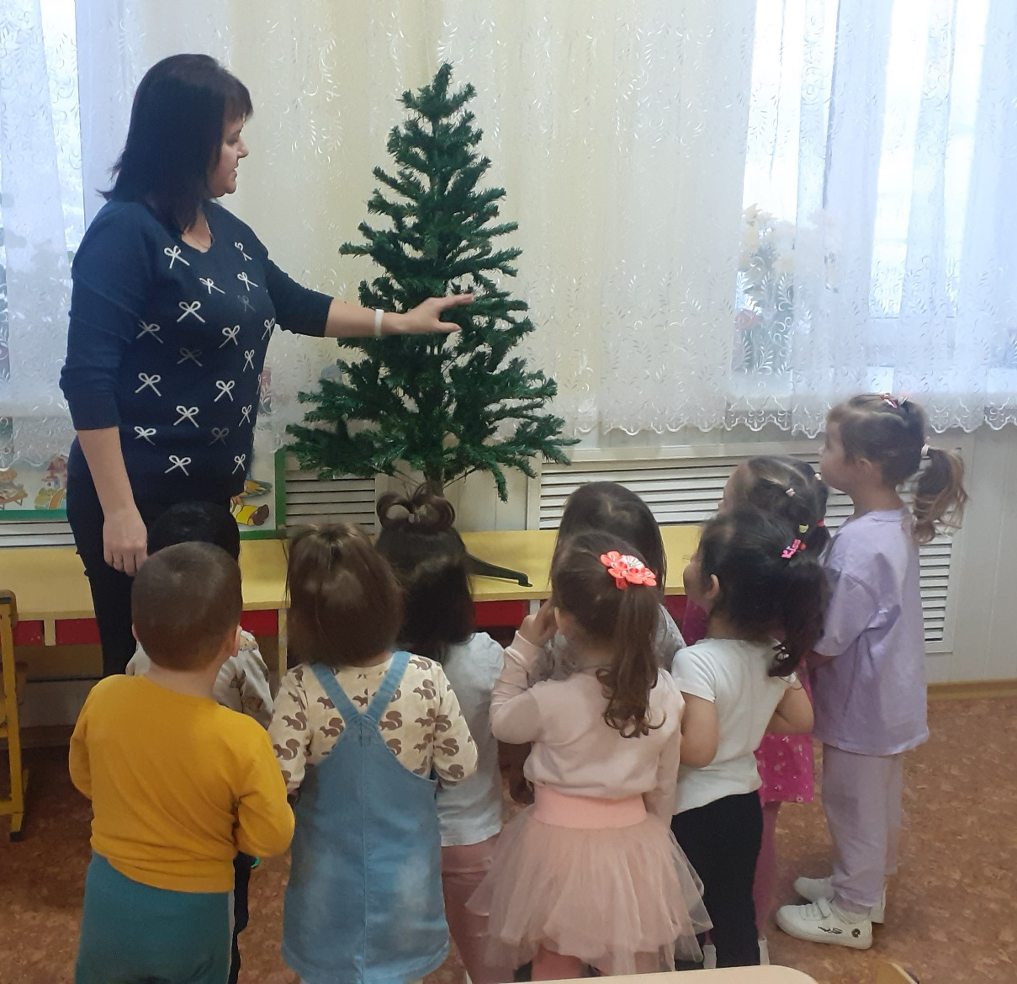
Проект «Елочка, живи!»

Slide 7
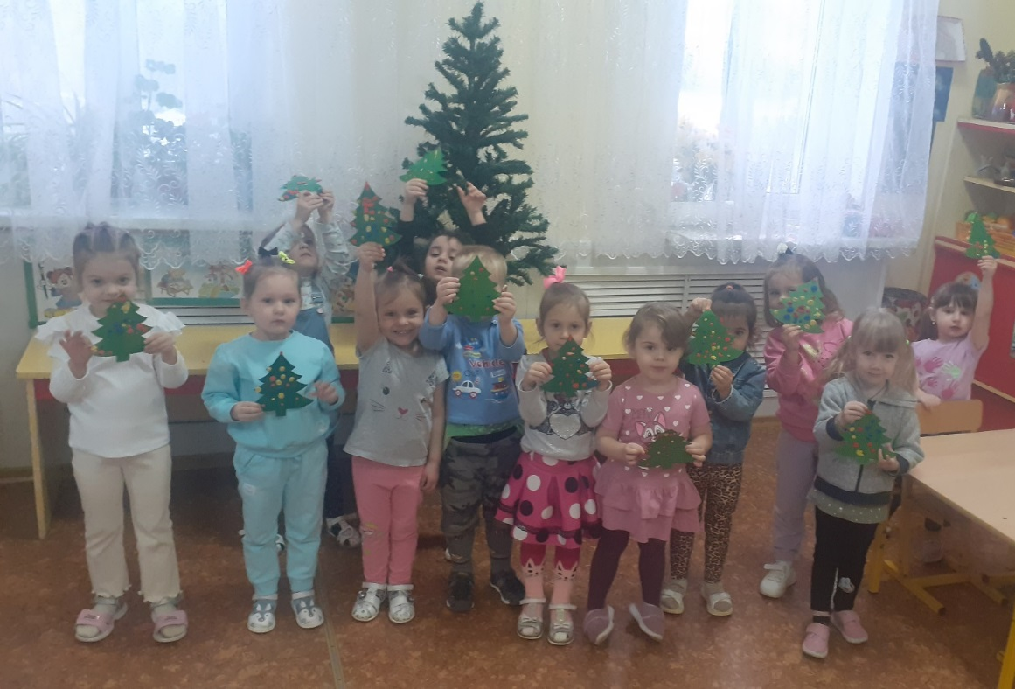
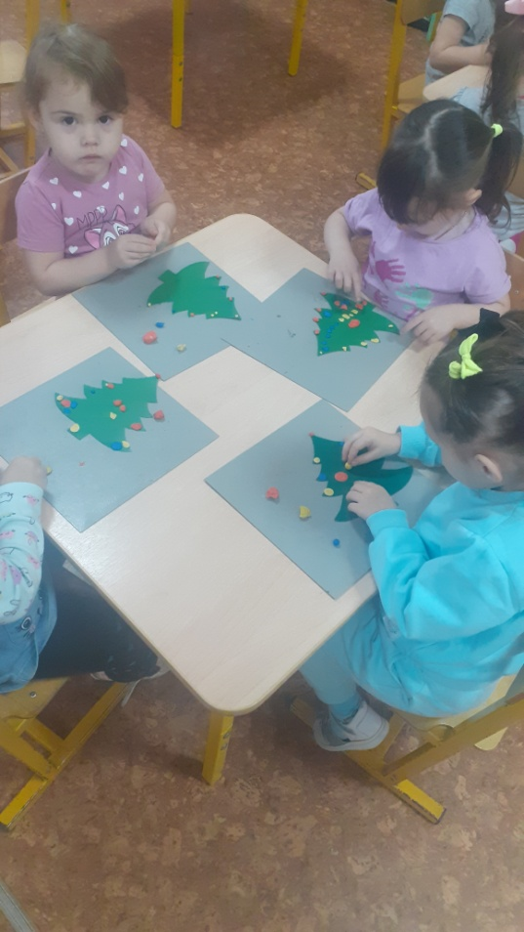
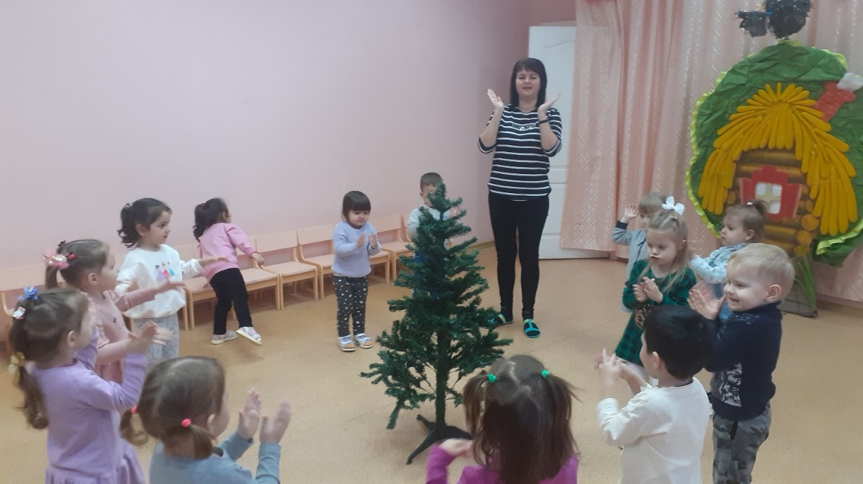

Slide 8
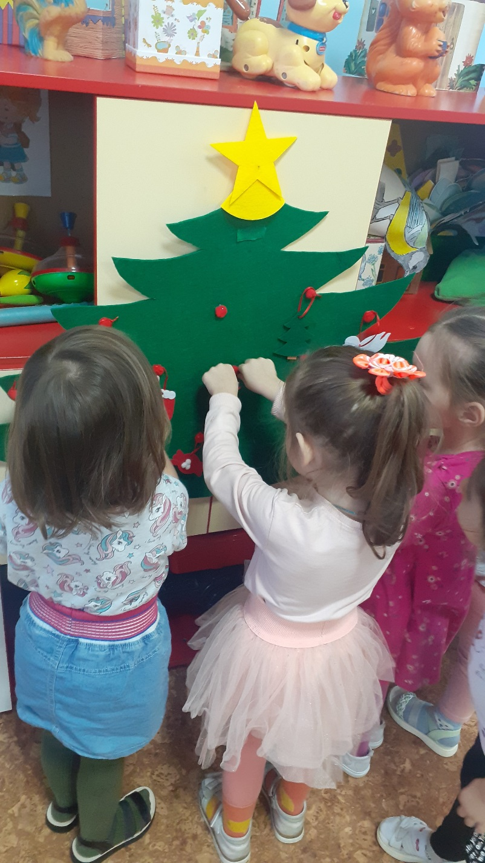
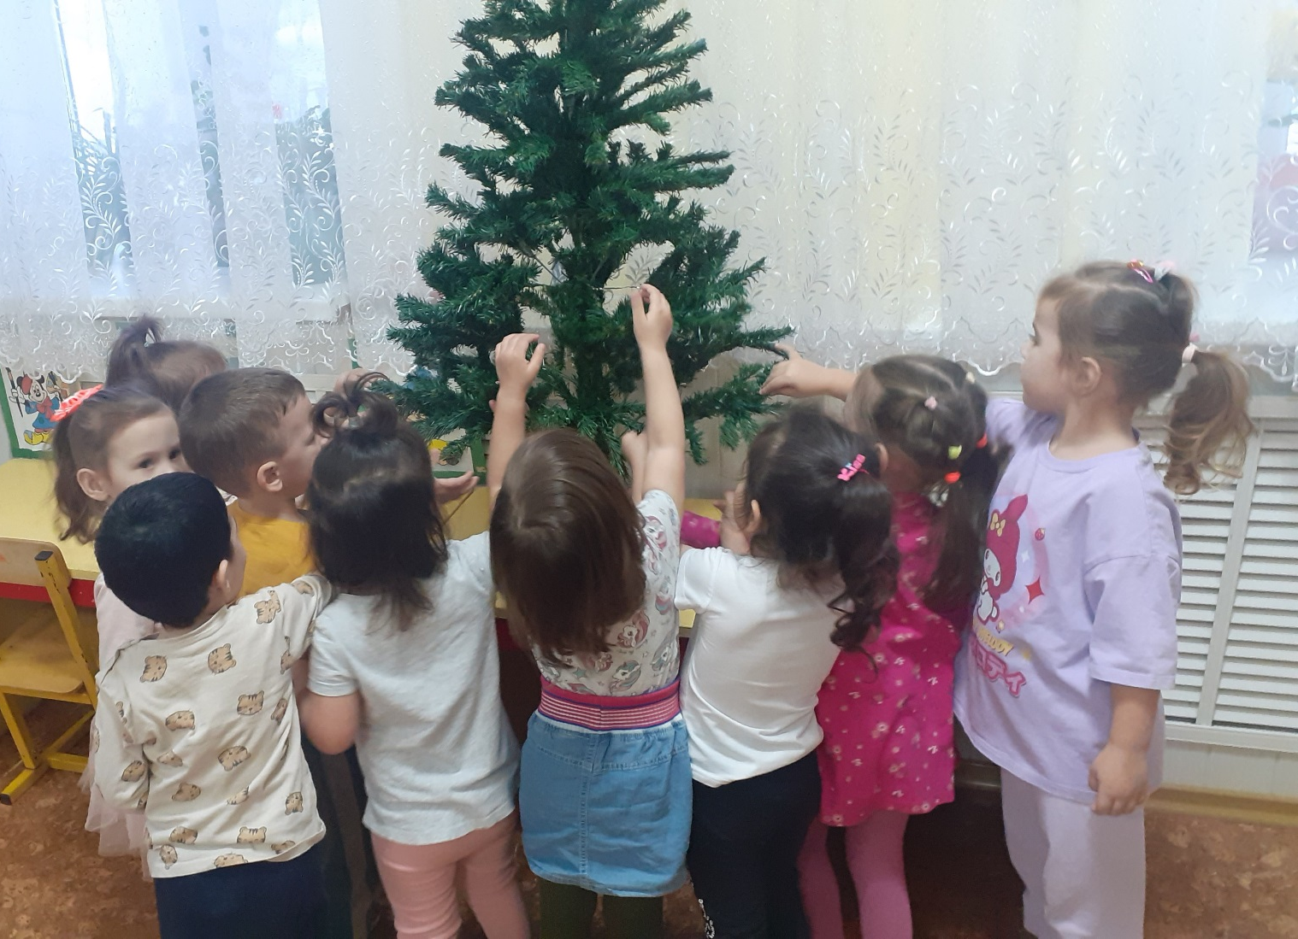

Slide 9
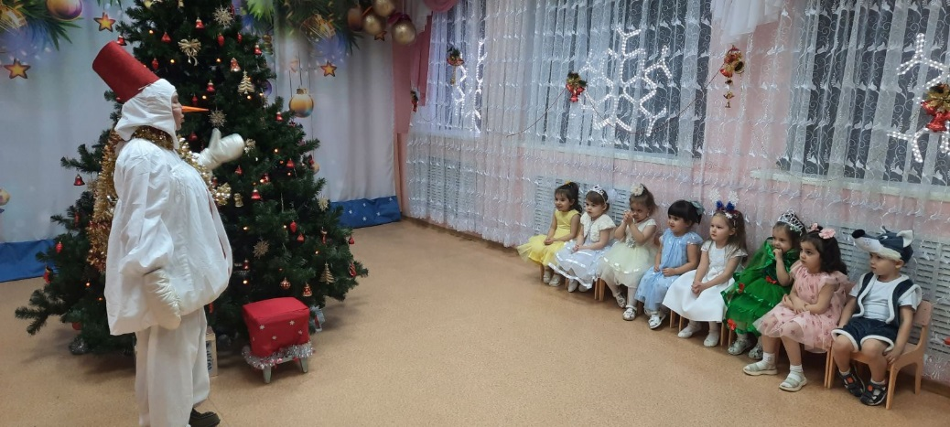

Slide 10
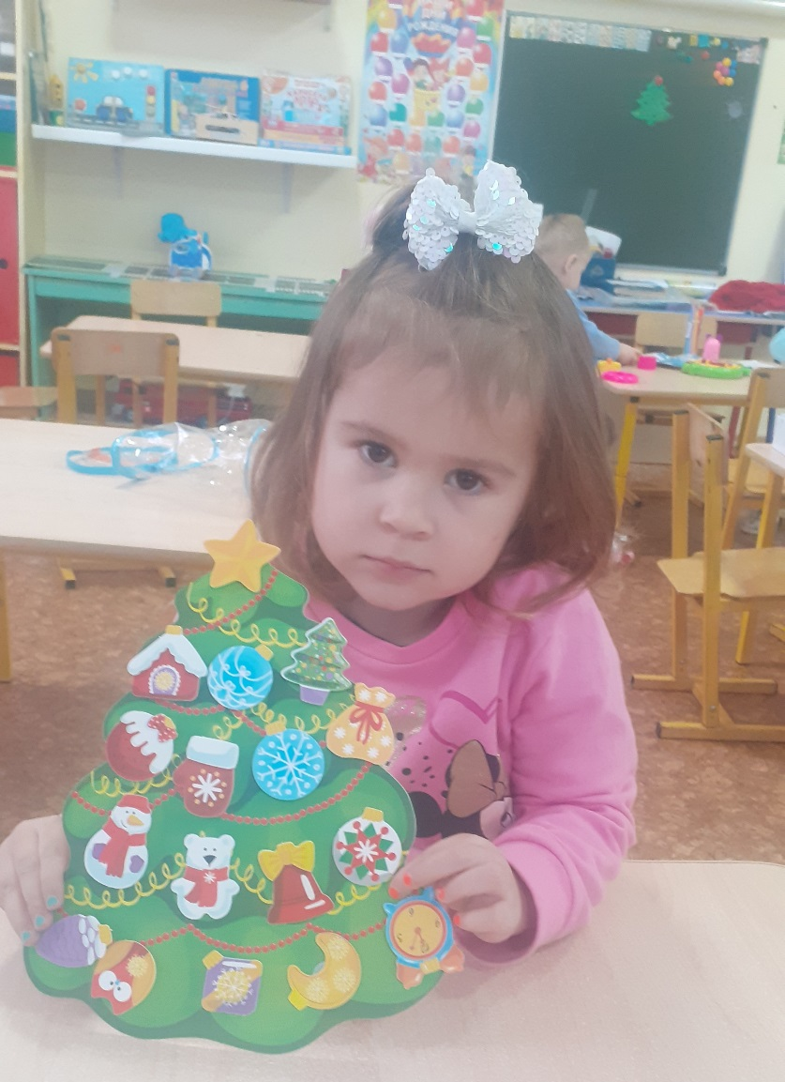
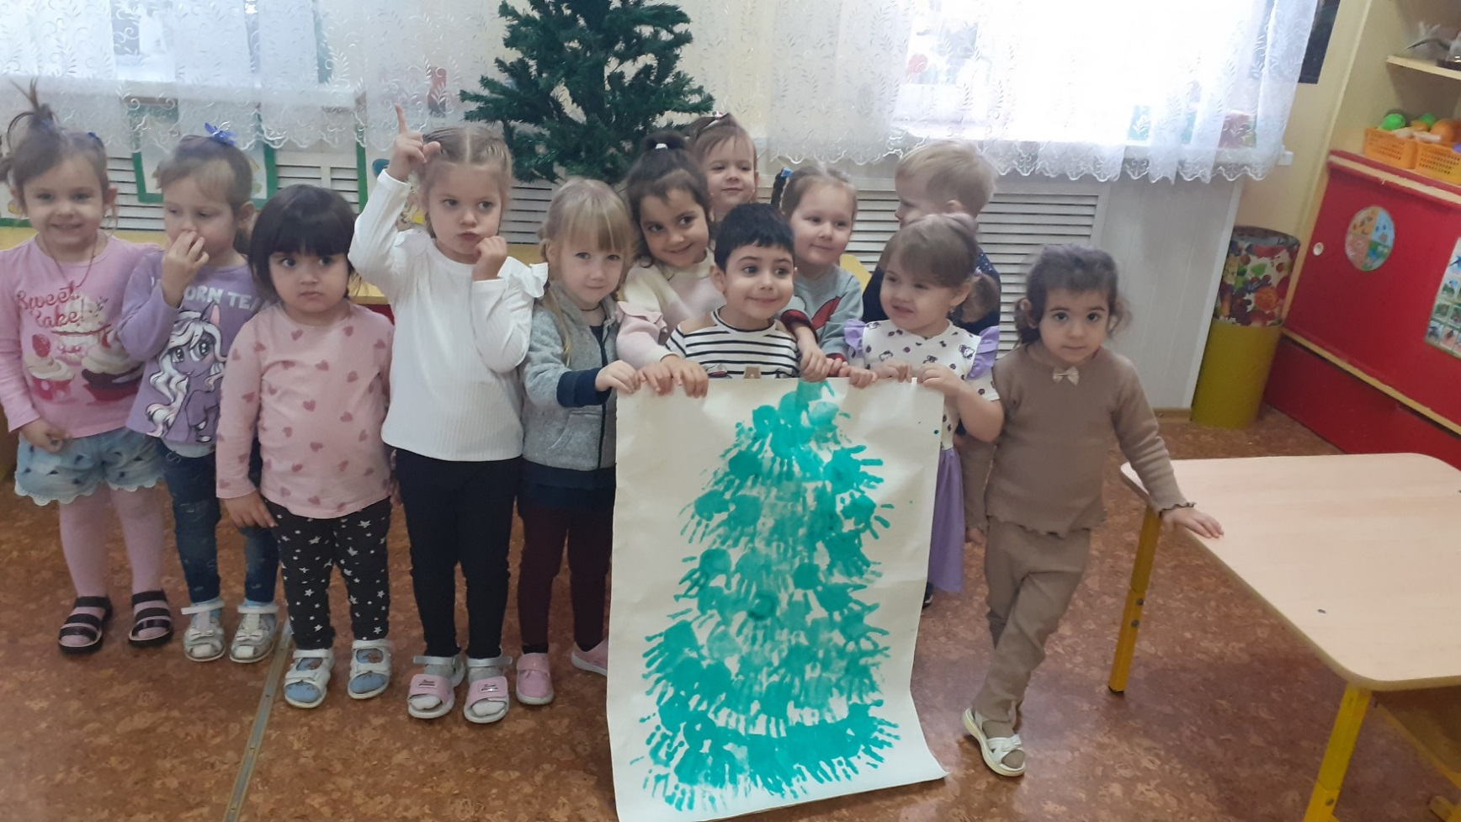
Коллективная работа
«Елочка из ладошек»

Slide 11
Полученные разультаты:
- дети знают и называют строение дерева ель и отличительные особенности;
- дети стали более раскрепощёнными и самостоятельными;
- в свободной деятельности широко применяют пение песен и играют в новые игры;
- у родителей появился интерес к образовательному процессу, развитию творчества, знаний и умений у детей.

Slide 12
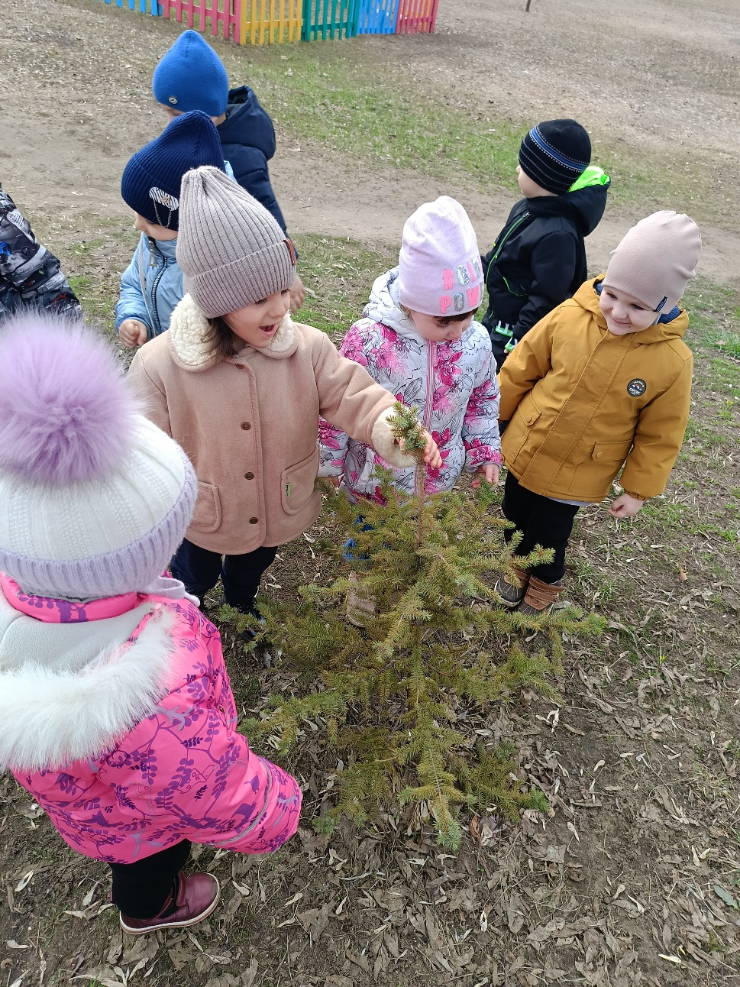
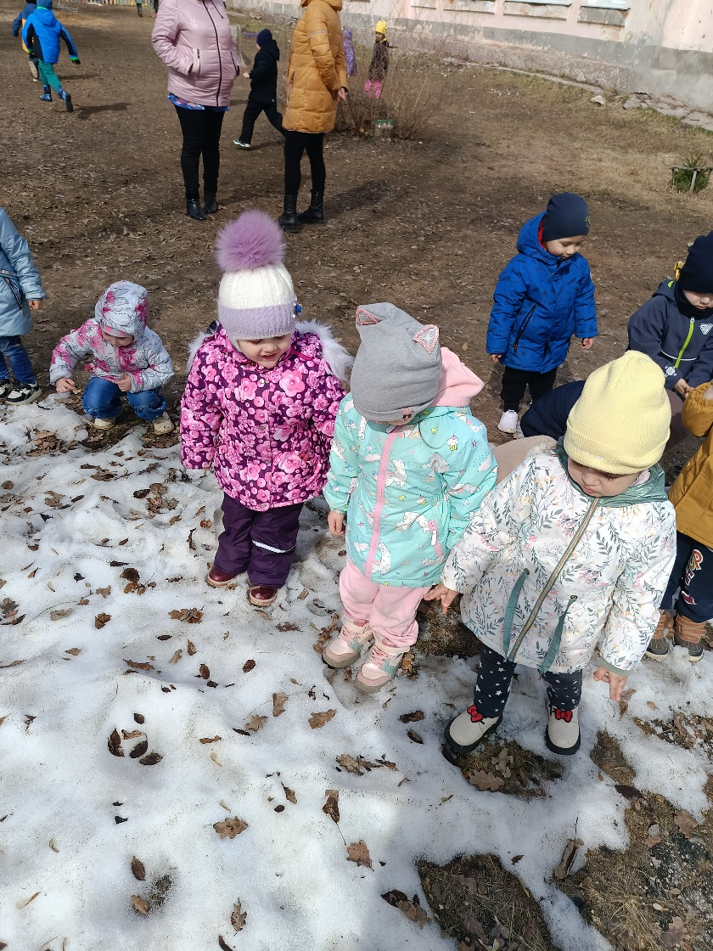
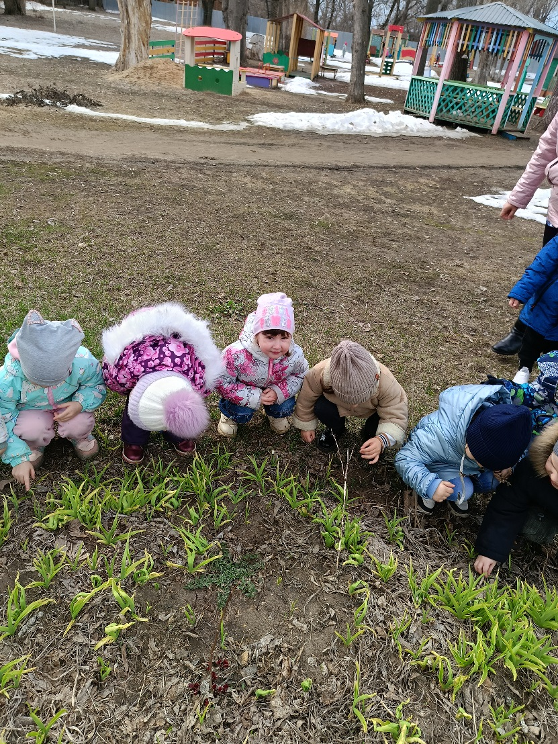
Проект
«Весна идет, весне дорогу!»

Slide 13
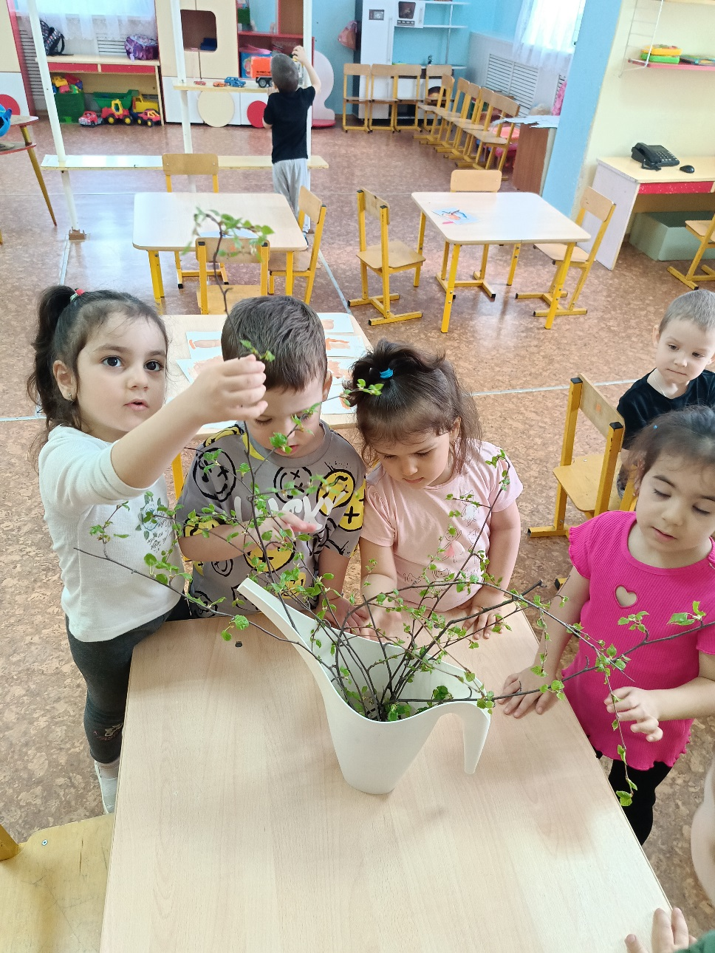
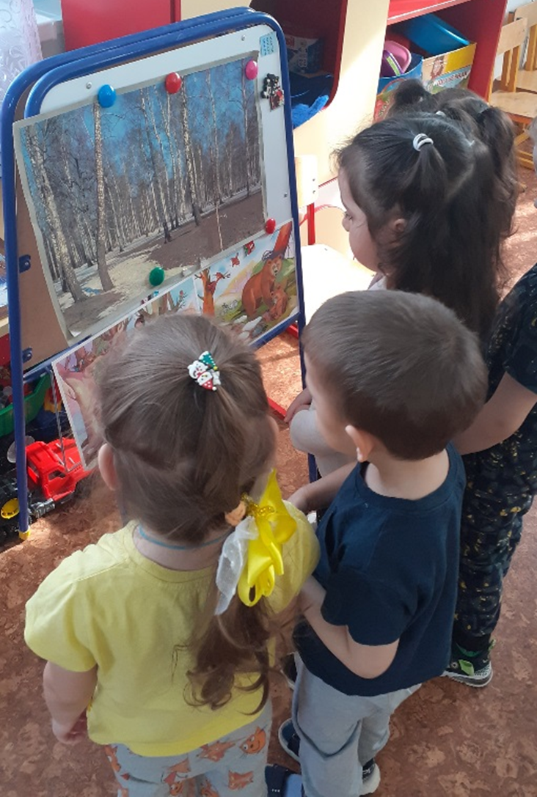
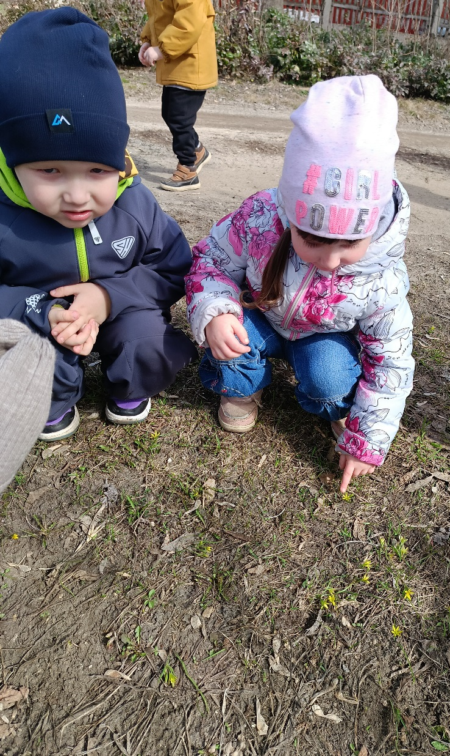

Slide 14
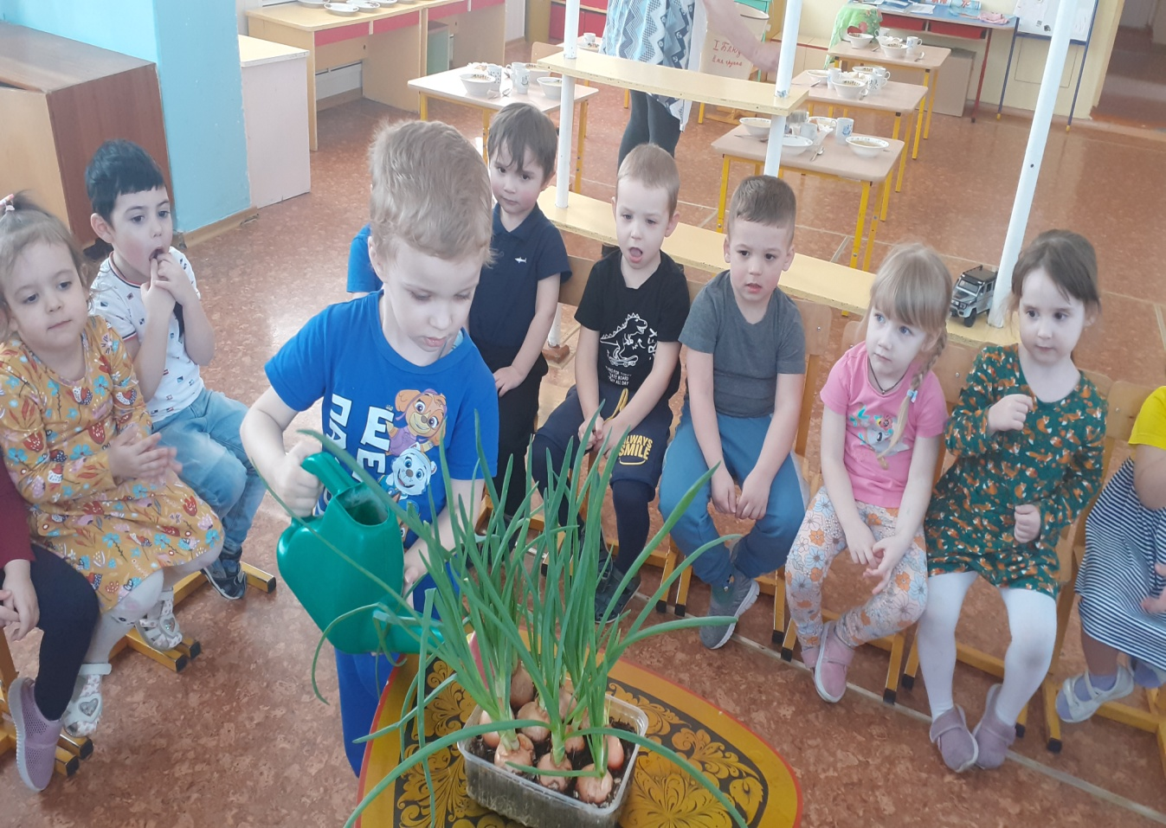


Slide 15
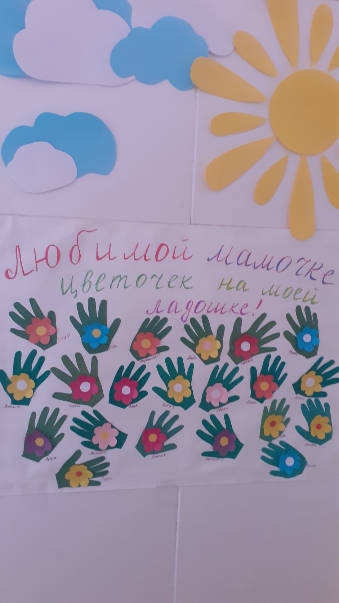
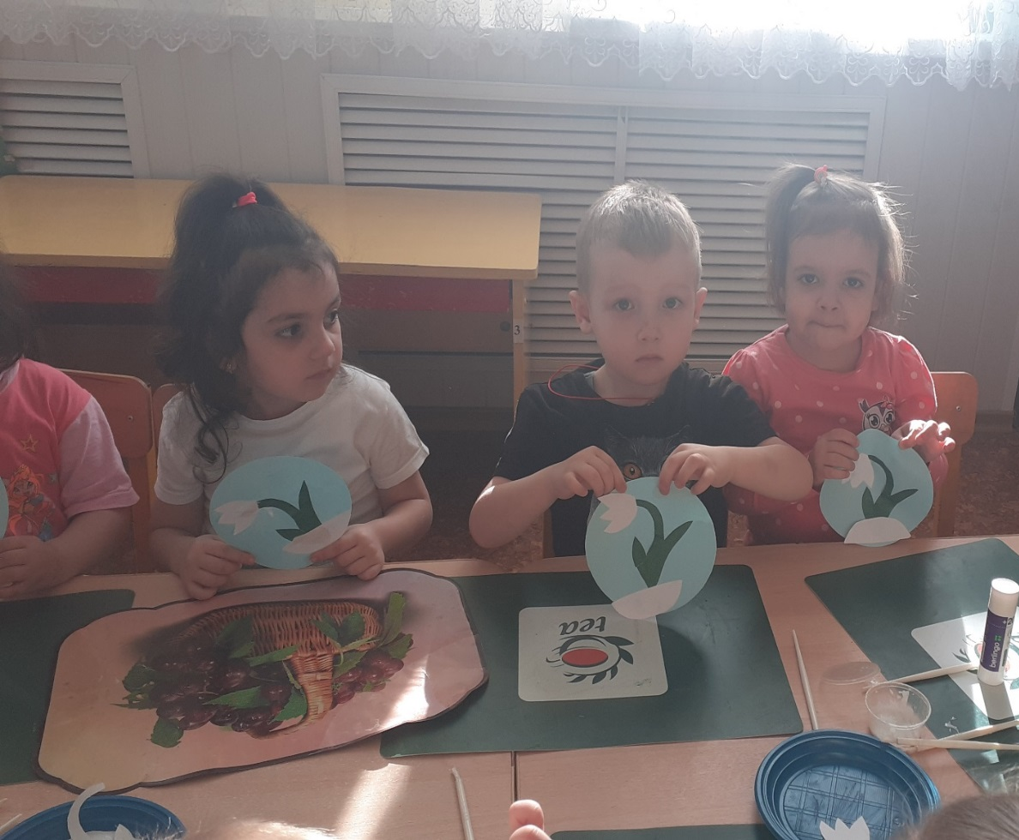

Slide 16
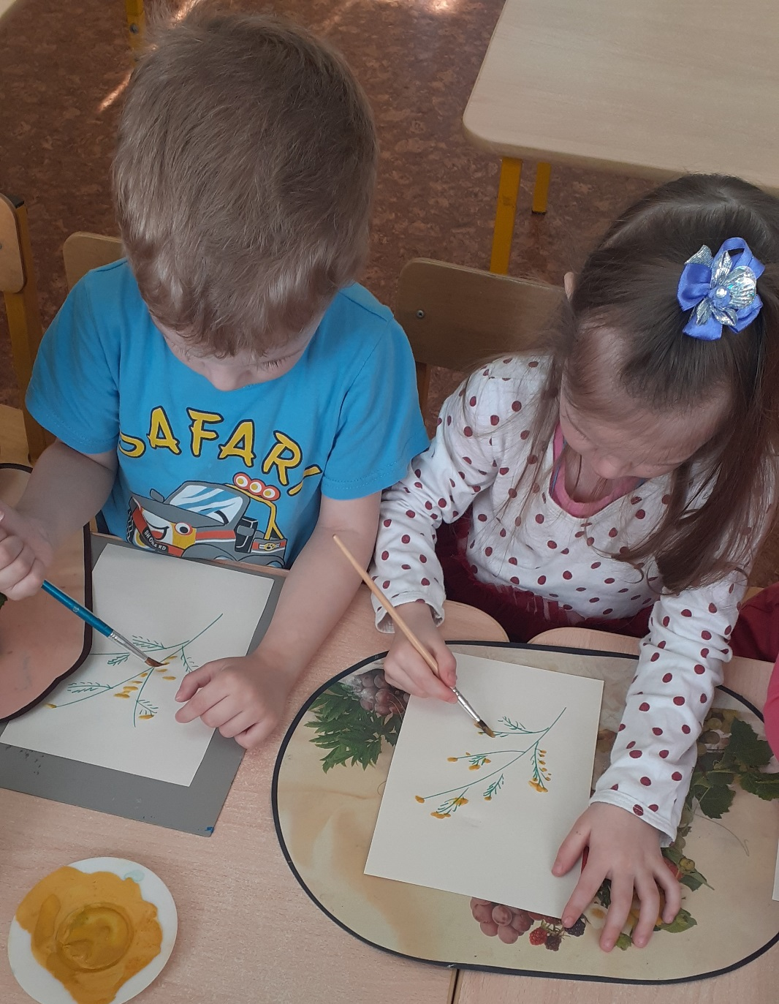
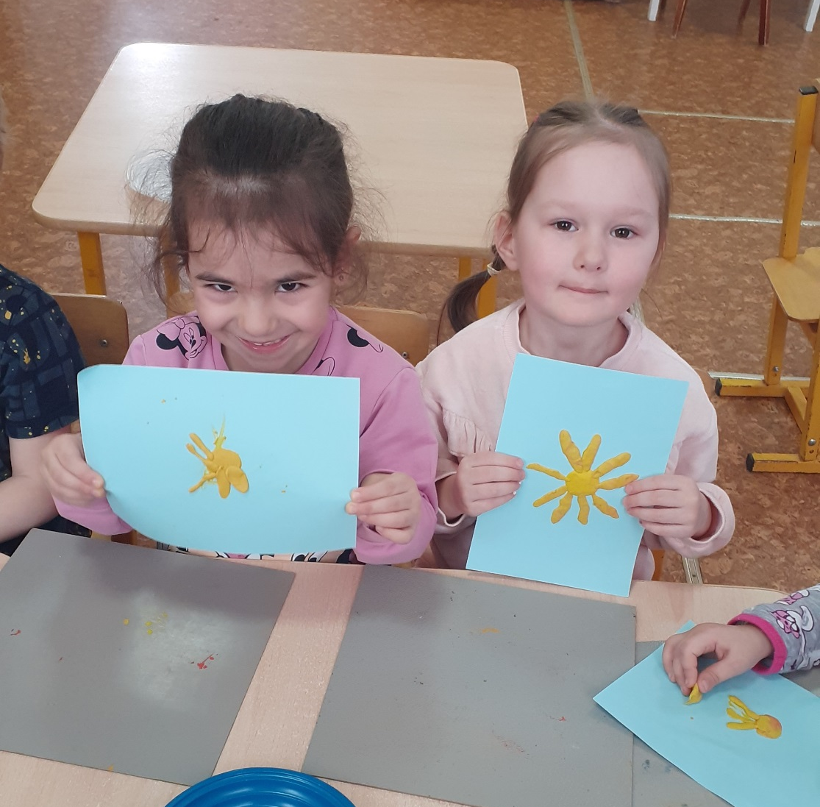

Slide 17
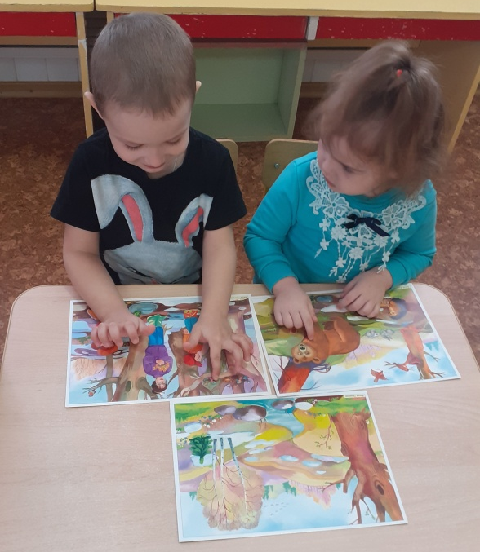
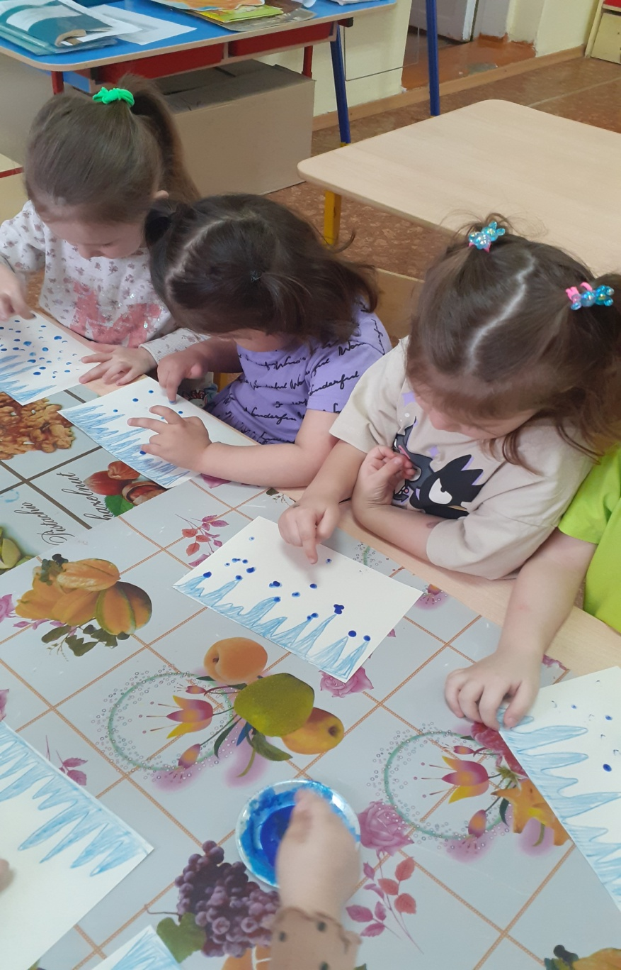
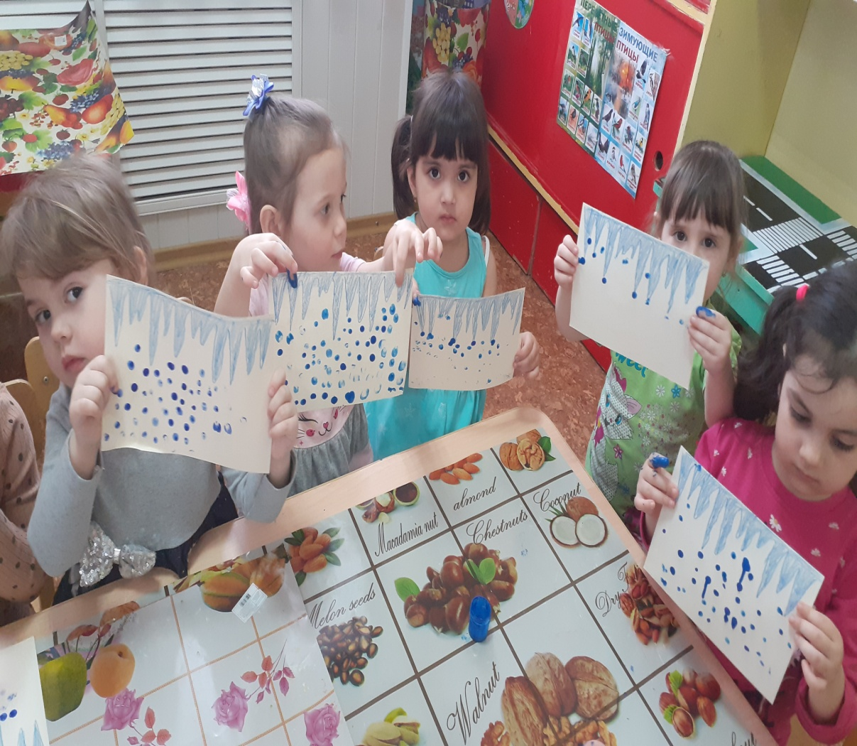

Slide 18
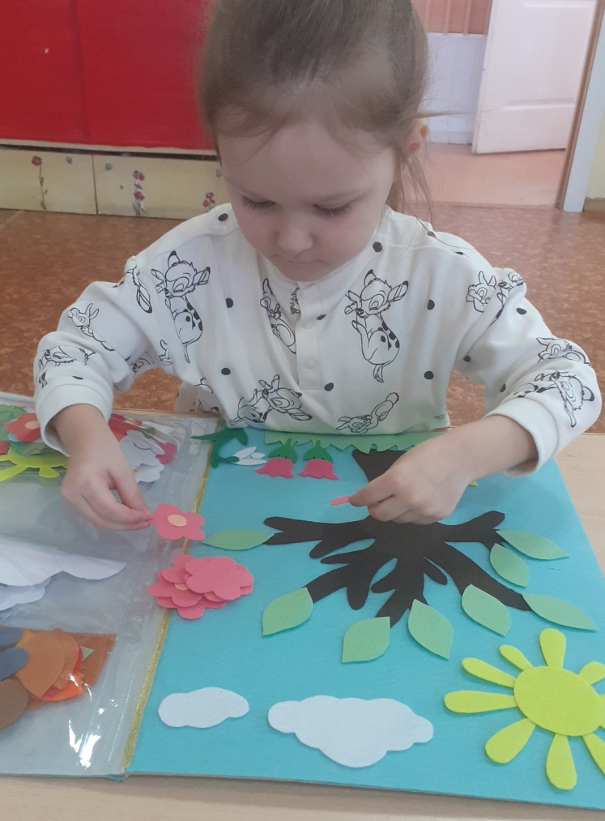
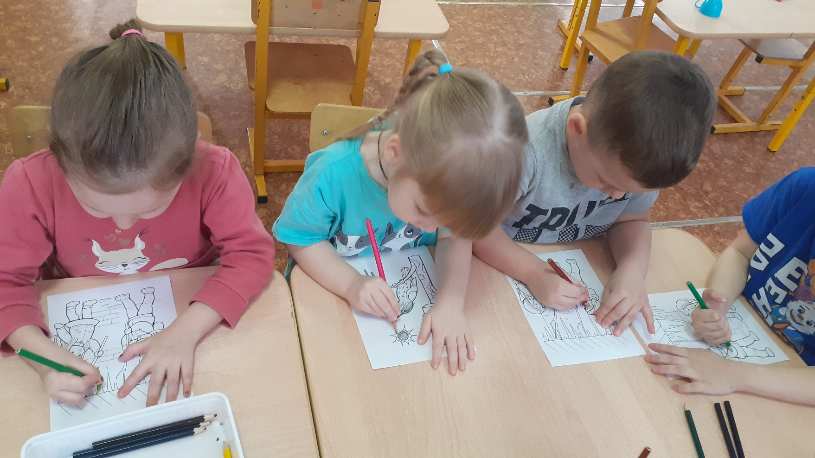

Slide 19
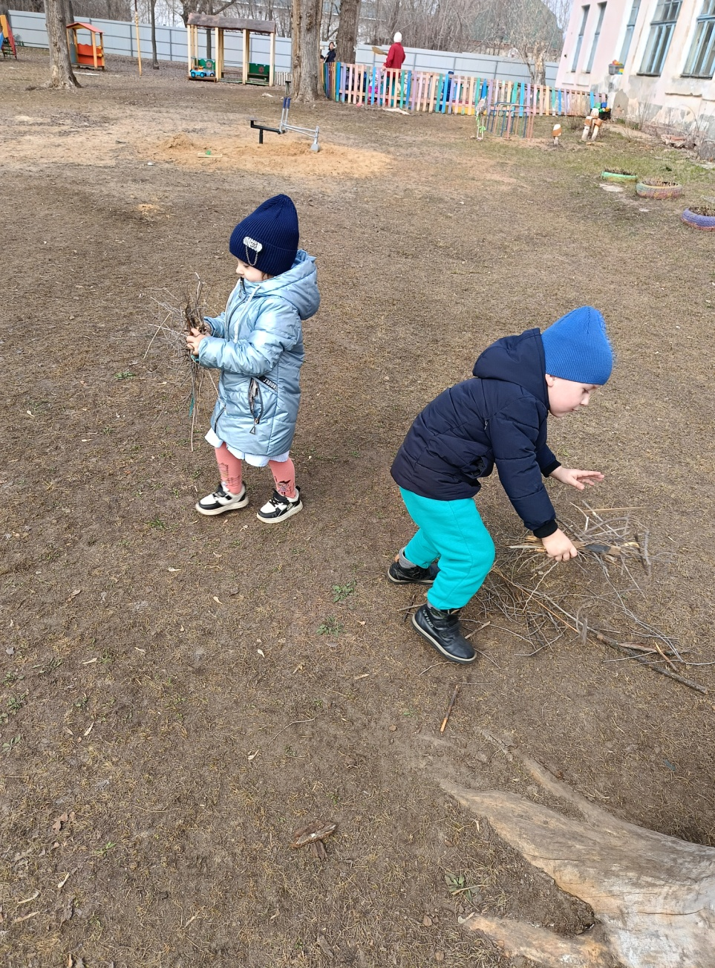
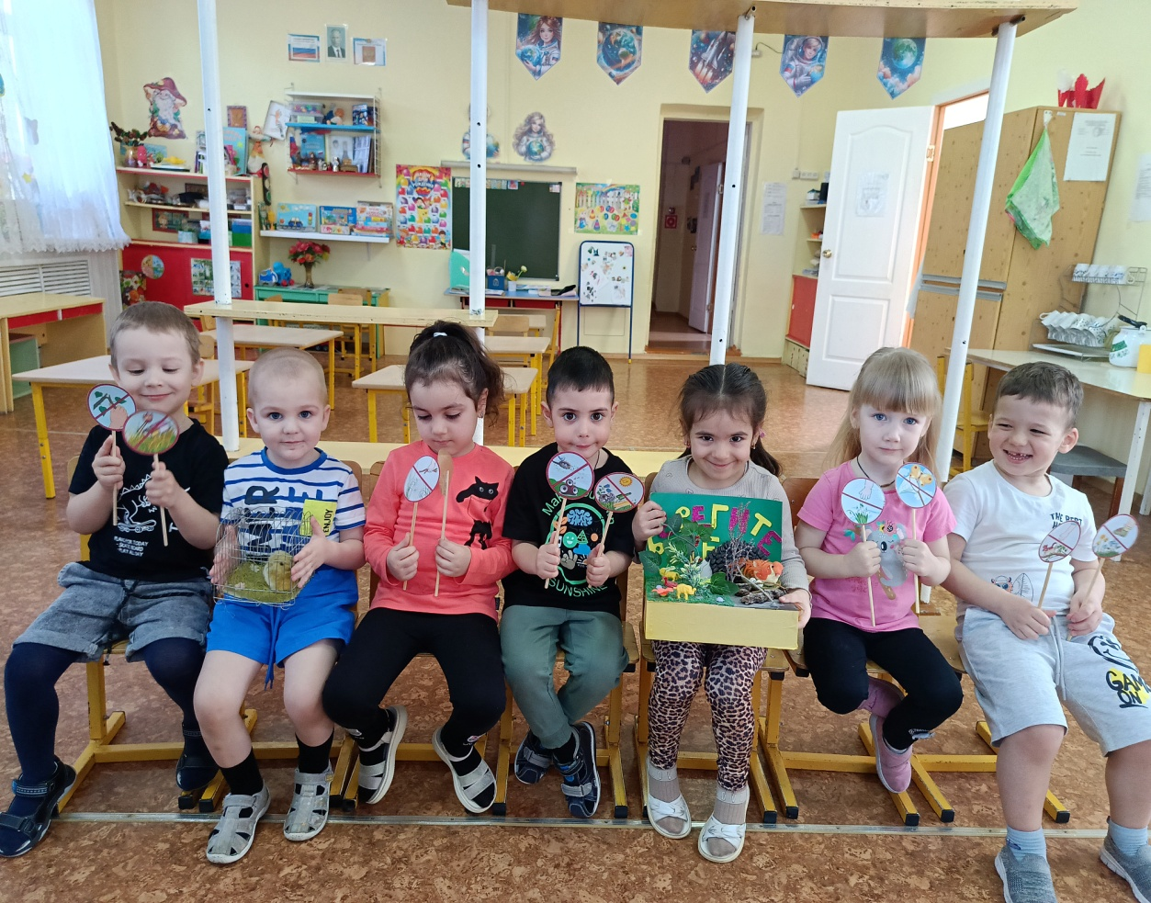

Slide 20
Полученные разультаты:
- дети узнали о признаках весны, овладели обобщающими понятиями;
- дети стали более раскрепощенными и самостоятельными;
- научились выделять наиболее характерные сезонные изменения в природе, называть весенние приметы и явления;
- учатся проявлять бережное отношение к природе.

Slide 21
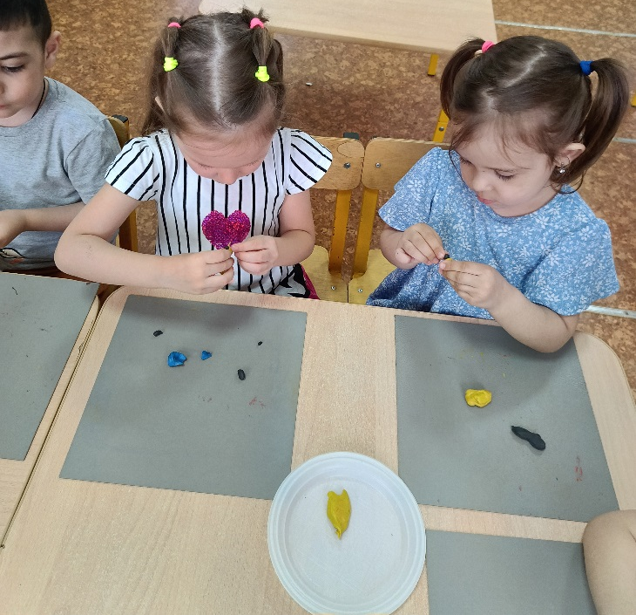
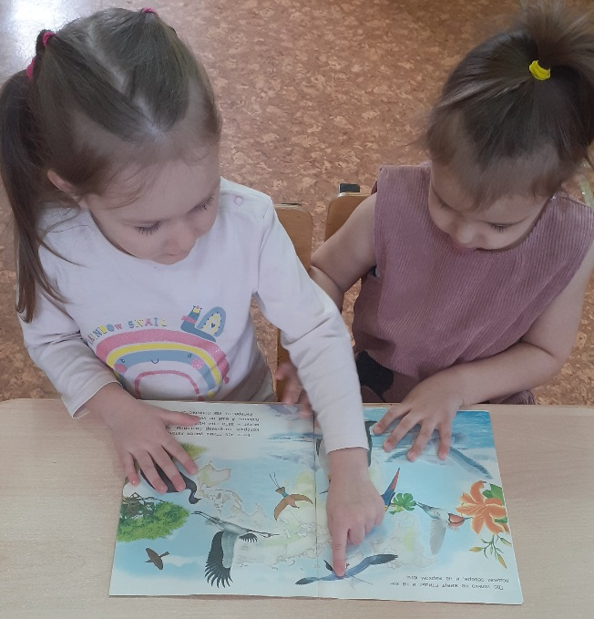
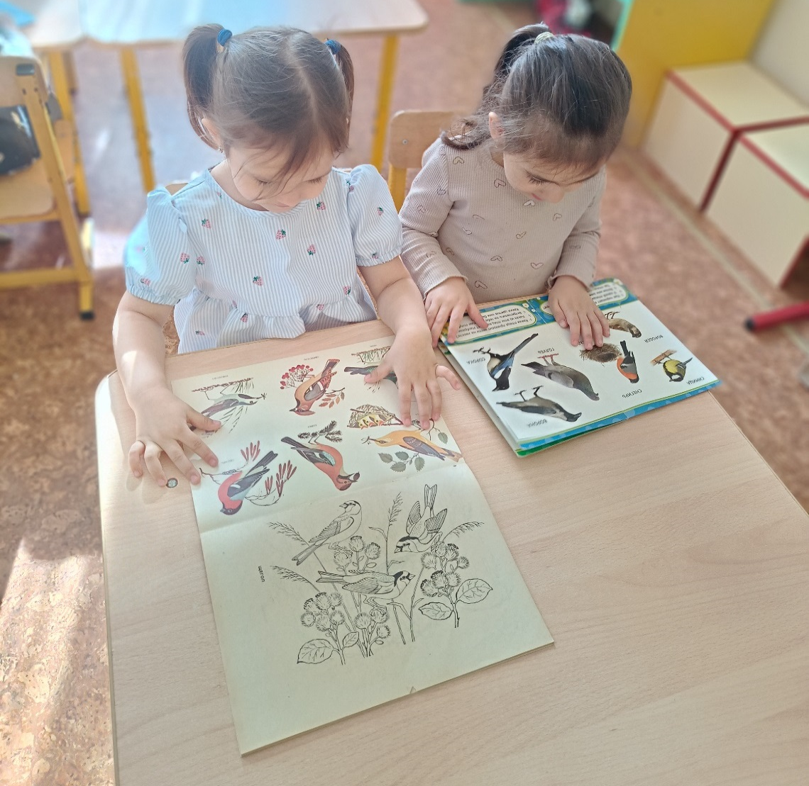
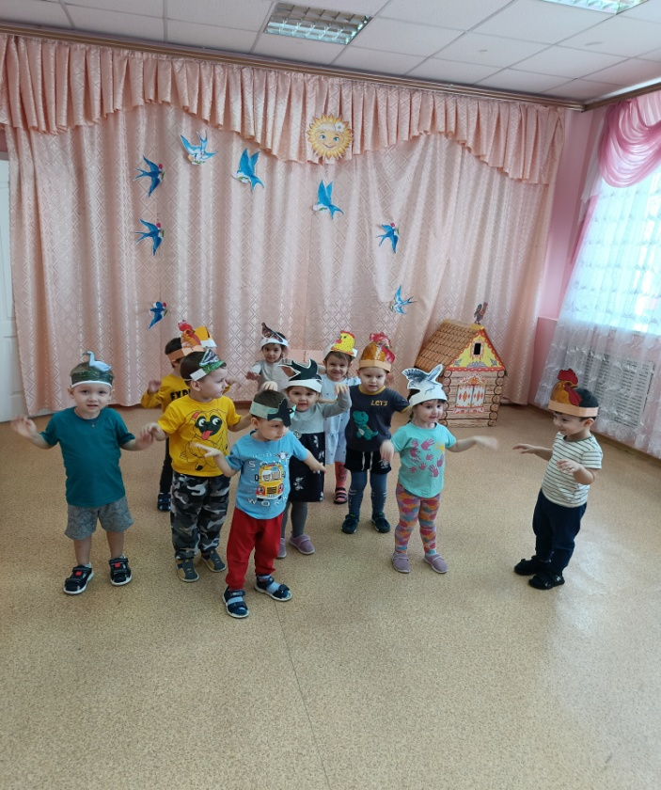
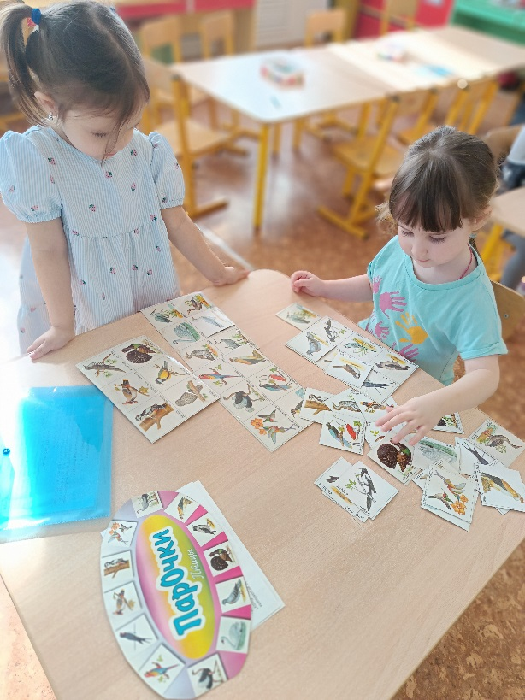
Проект «Птицы»

Slide 22
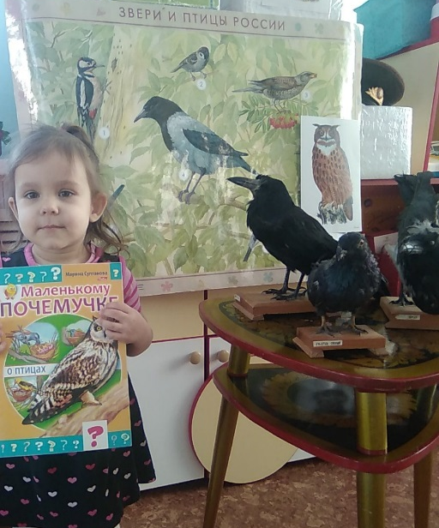
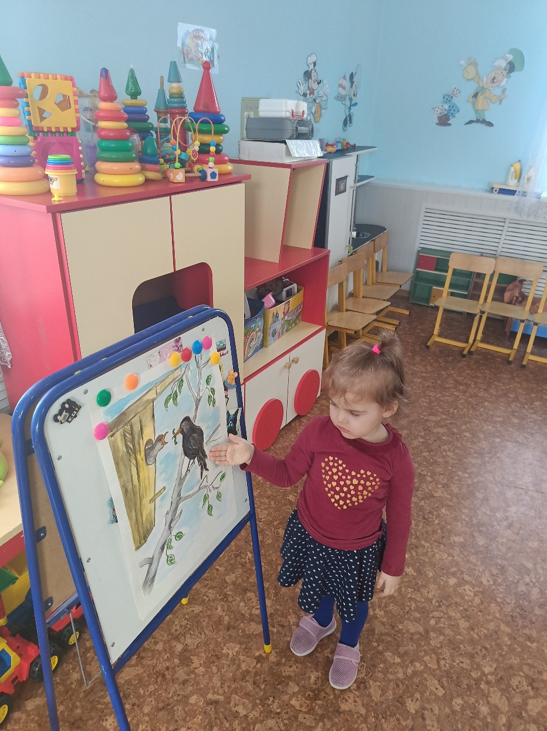

Slide 23
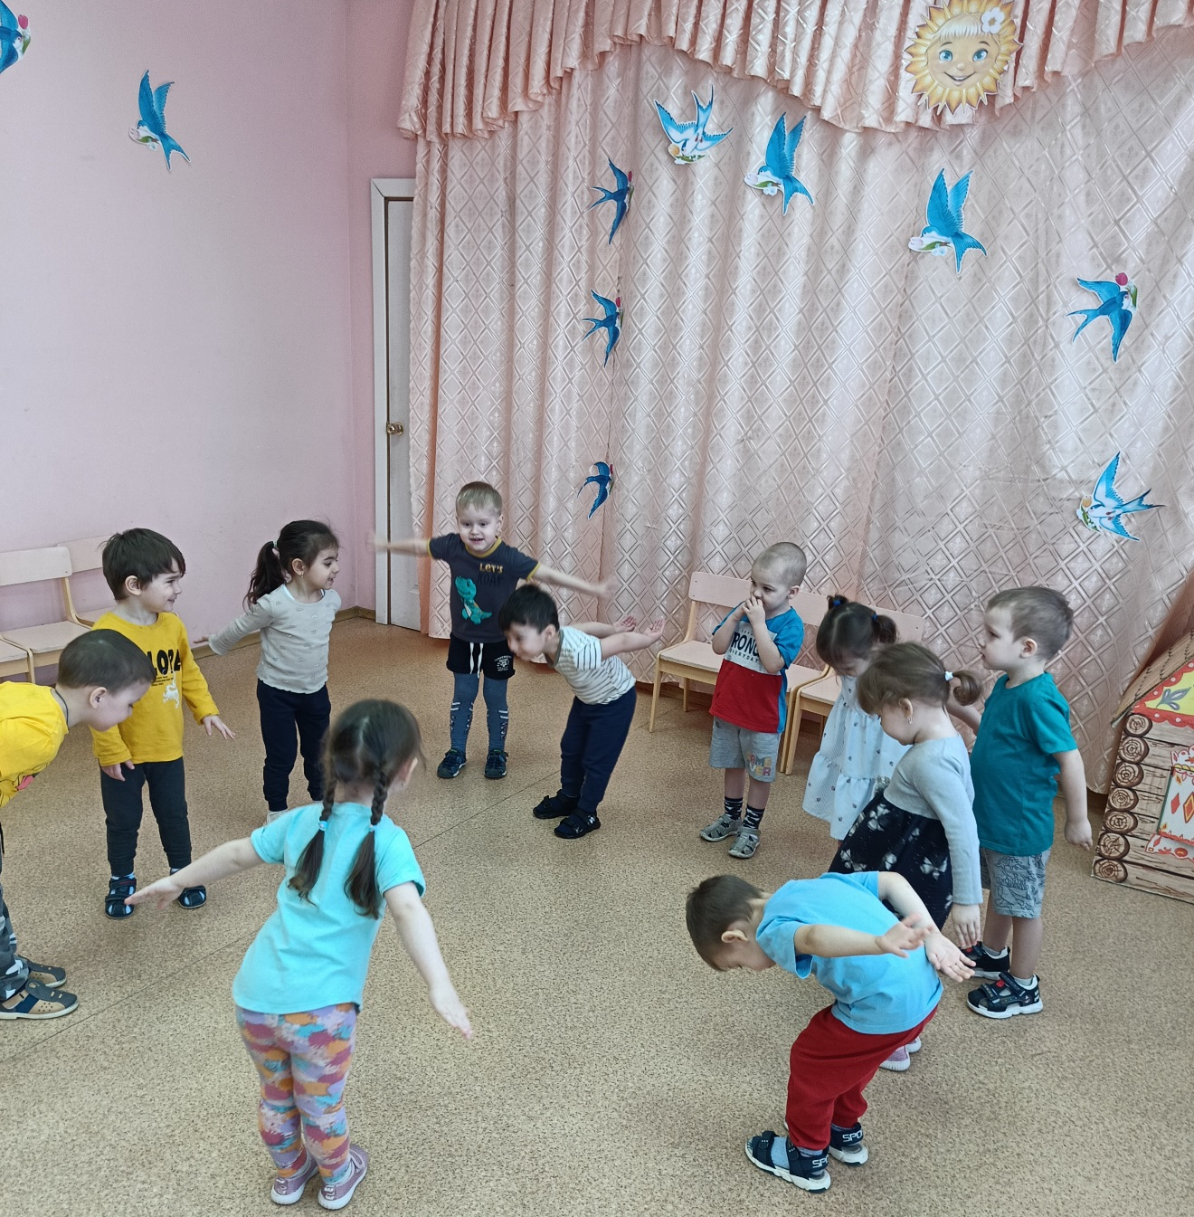
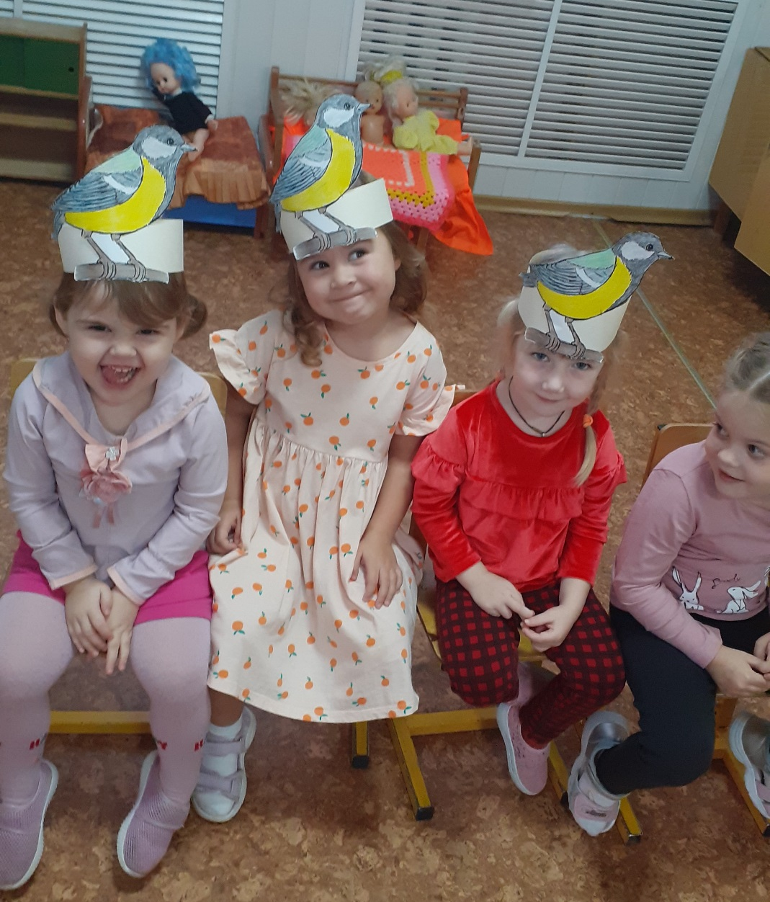

Slide 24
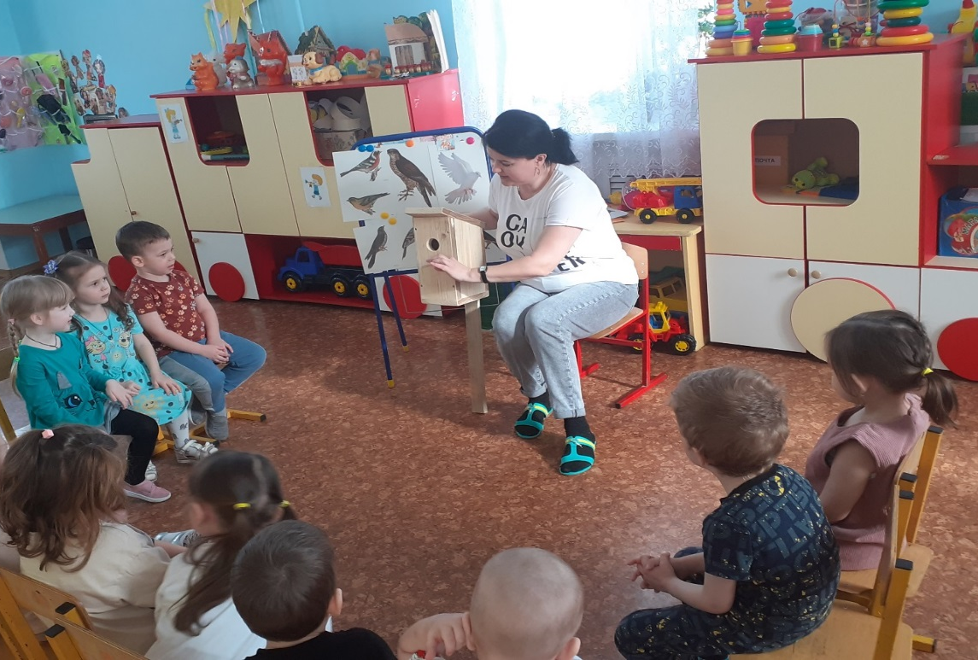
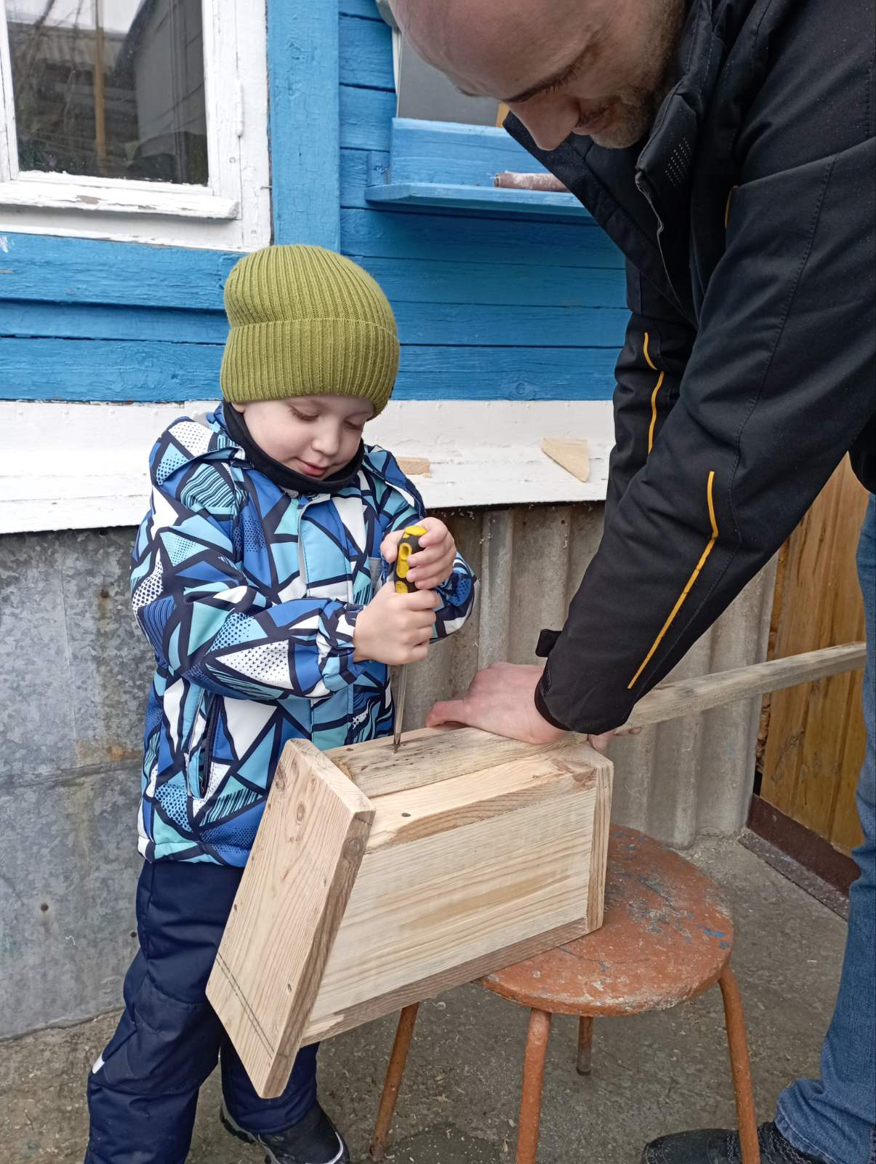
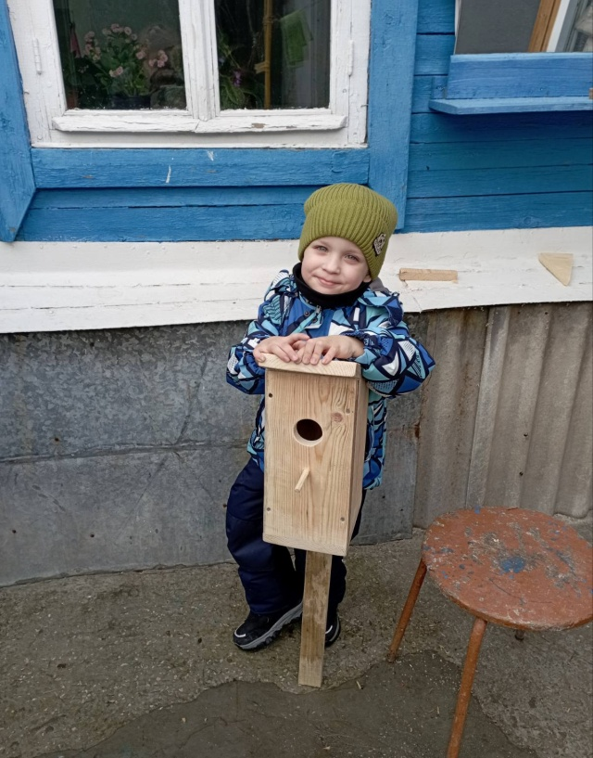

Slide 25
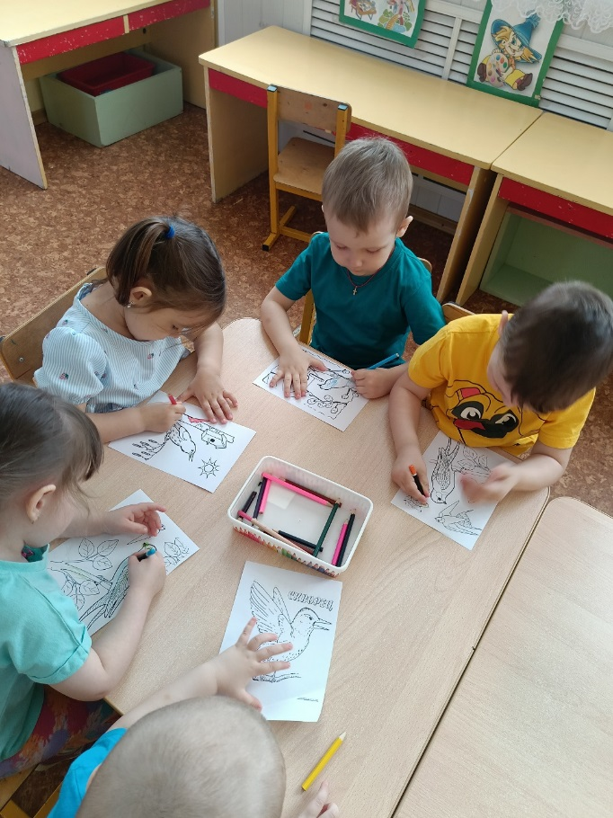
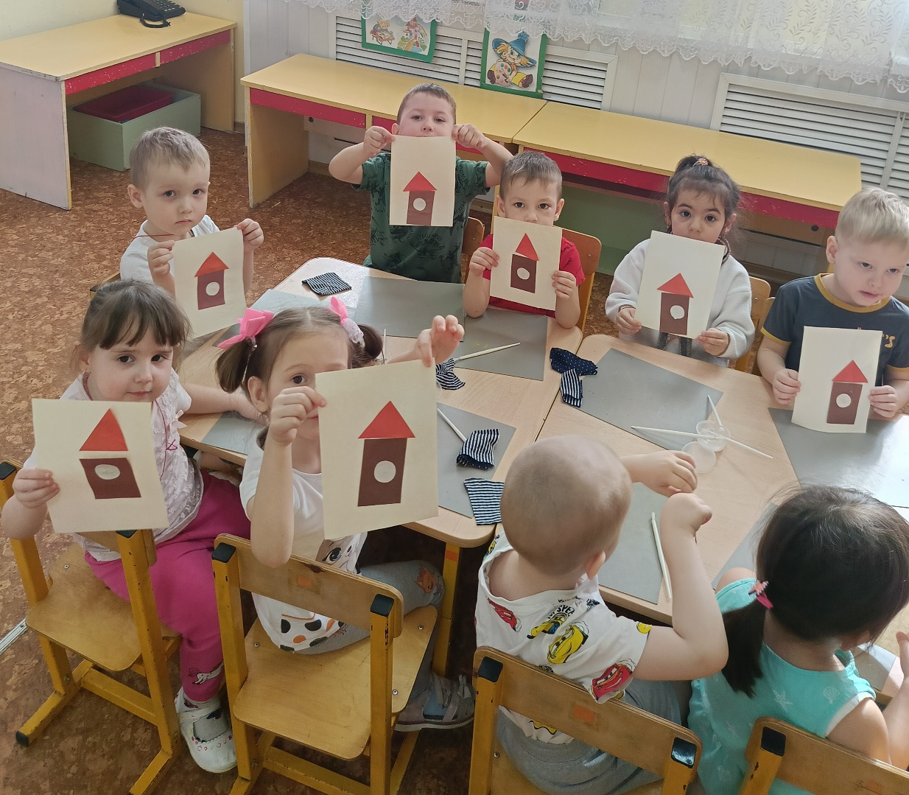
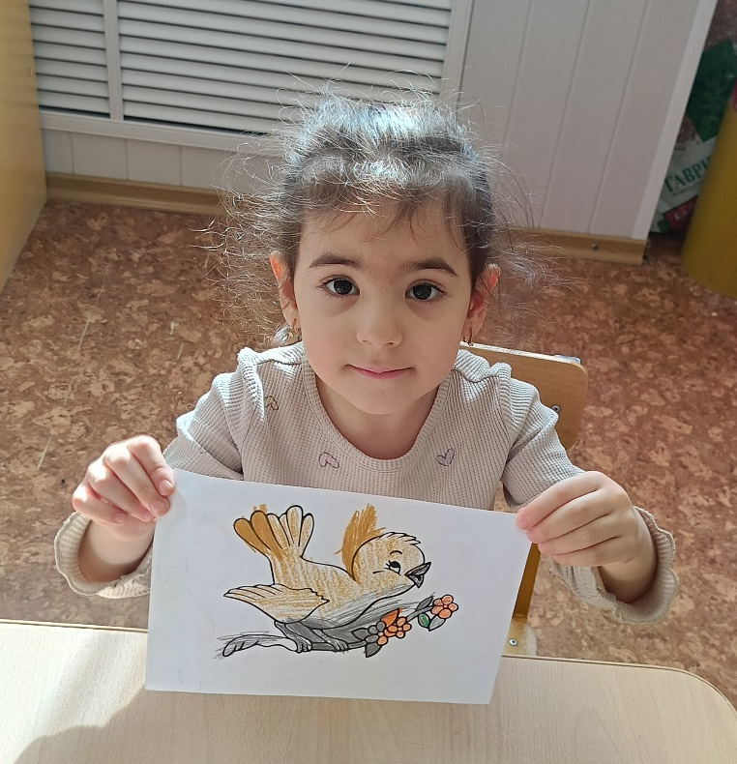

Slide 26
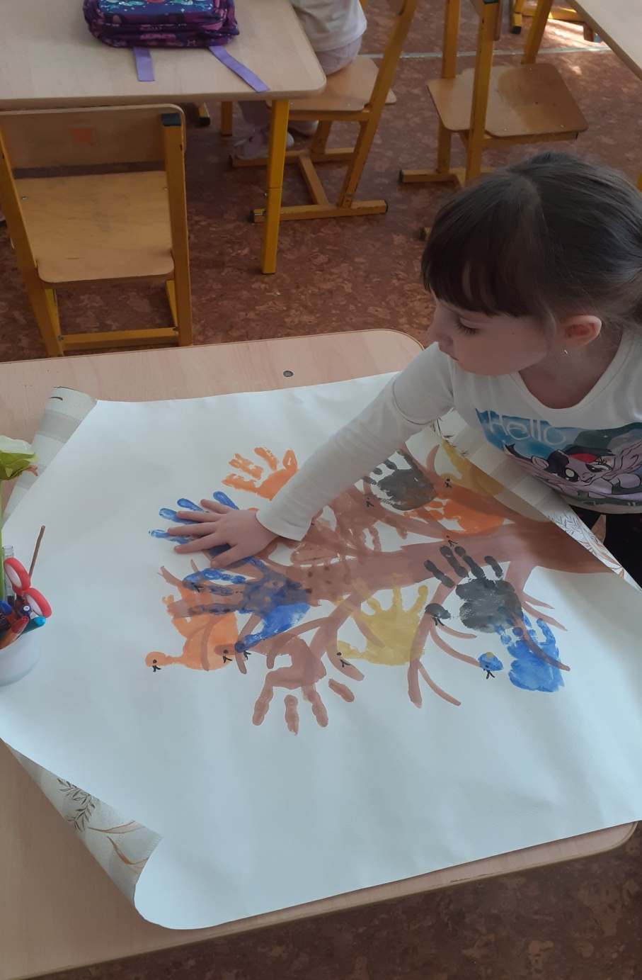
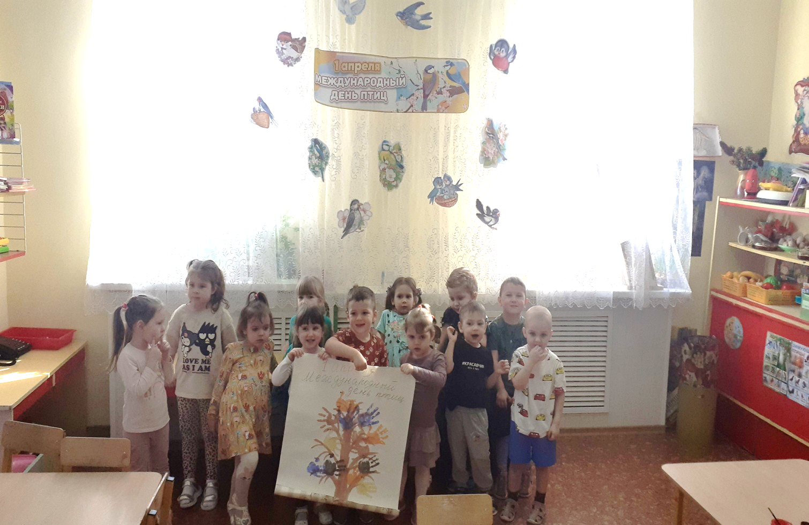

Slide 27
Полученные результаты:
систематизированы знания о птицах;
в свободной деятельности широко применяют пение песен и играют в новые игры;
у родителей появился интерес к образовательному процессу, развитию творчества, знаний и умений у детей.

Slide 28
В результате проектной деятельности у детей младшего дошкольного возраста сформирована положительная мотивация к процессу познания. Дети стали более активными, коммуникабельными, расширился круг задаваемых им вопросов. Дети стали более самостоятельными. Только действуя самостоятельно, они учатся разными способами находить информацию об интересующем их предмете или явлении.

Slide 29
Благодарю за внимание!

